Slide 1

Инновационные методики и технологии, направленные на реализацию ФГОС ООО
Бершадский Михаил Евгеньевич
Профессор кафедры развития образования АПК и ППРО, к.п.н.
Автор когнитивной технологии обучения и технологии карт понятий
Практикующий учитель
Персональный сайт:
www.bershadskiy.ru
Личный е-mail:
mbershadskij@yandex.ru

Slide 2

Требования к результатам освоения основной образовательной программы
Личностные
Метапредметные
Универсальные учебные действия
Готовность и способность к саморазвитию
Мотивация к обучению и познанию
Предметные
Познавательные
Ценностно-смысловые установки
Социальные компетенции, личностные качества
Коммуникативные
Регулятивные
Опыт специфической для данной предметной области деятельности
Система основополагающих элементов научного знания

Slide 3
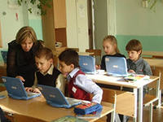
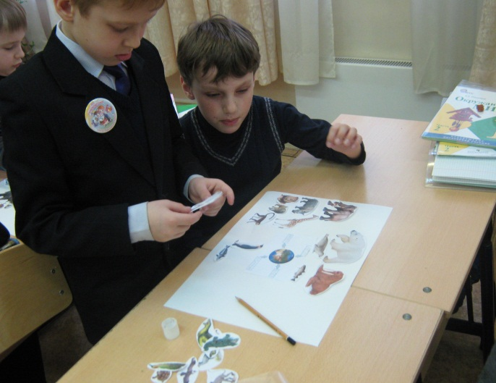
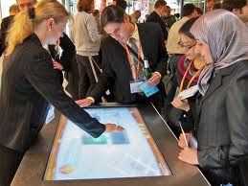
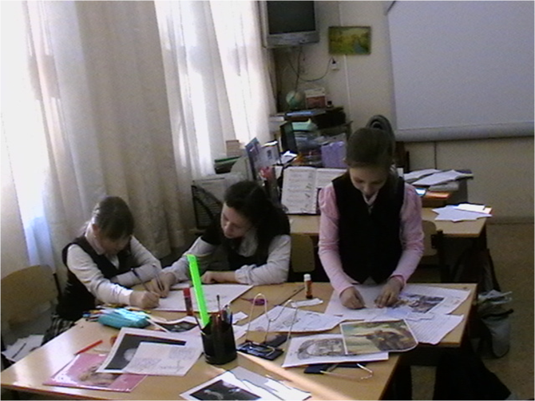
Результаты освоения основной образовательной программы
Как обеспечить достижение целей?

Slide 4
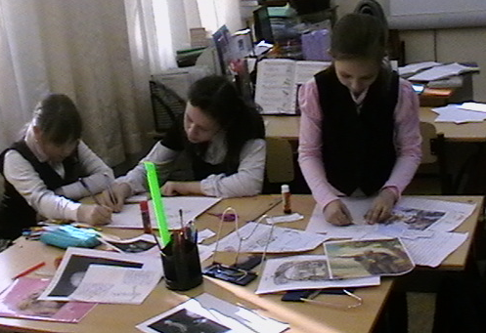
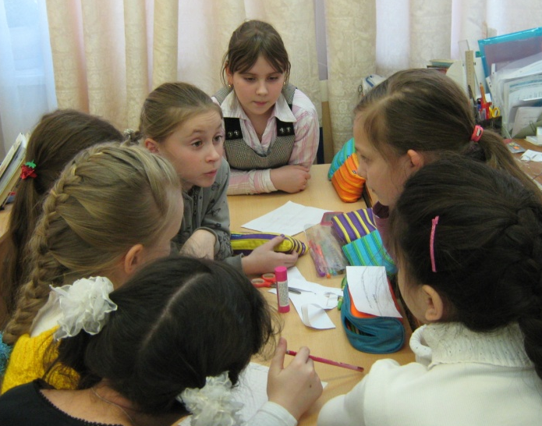
Проектирование учебного процесса
Цели
Планируемые результаты
Образовательный процесс
Оценивание
Технологии

Slide 5
Основы кибернетического подхода
Система требований для управления гуманитарной системой
1. Указать цели управления
2. Установить исходное состояние управляемого процесса
3. Определить программу воздействий, предусматривающую основные переходные состояния процесса
4.Обеспечить систематический контроль за управляемым процессом, т. е. систематическую обратную связь
5. Обеспечить переработку информации, получаемой по каналам обратной связи, выработать корректирующие воздействия и их реализовать

Slide 6
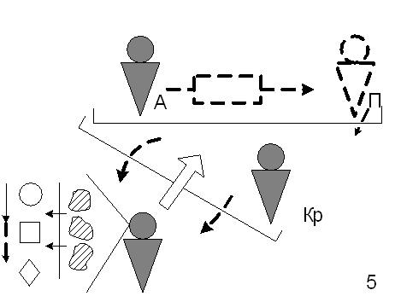
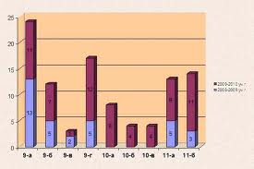
Основы кибернетического подхода
1. Указать цели управления
Диагностичность
Операциональность
Измеряемость
Достижимость
Верифицируемость

Slide 7
Проектирование планируемых результатов
Система целей
Стандарт, программа по предмету
Система планируемых результатов
Стандарт, программа по предмету
Конкретизация целей по каждому элементу программы
Ученик научится
+ глагол, отражающий содержание умения,
+ название элемента программы
Ученик научится
обнаруживать
признаки явления теплопередачи
Учащиеся научатся
вычислять
периметр треугольника

Slide 8
Проектирование системы оценивания
Название темы (модуля) | Умение | Элемент программы
 | Определять понятия | Перечень понятий
 | Измерять величины | Перечень величин
 | Узнавать объекты | Перечень объектов
 | Анализировать структуру текста | Тип текста и его тематика
 | Строить графики | Вид функциональной зависимости
 | Разрабатывать алгоритм | Названия способа действий
Необходима проверка на
Достижимость
Измеряемость

Slide 9
Проектирование системы оценивания
Система целей
Стандарт, программа по предмету
Система планируемых результатов
Конкретизация целей по каждому элементу программы
Система наблюдаемых действий
Представление умения в виде наблюдаемых действий
Умение | Наблюдаемые действия (индикаторы)
Определять понятия | Воспроизводить определение
 | Узнавать понятие по определению
 | Узнавать понятие по описанию
 | Воспроизводить существенные признаки
 | Изображать определение в виде интеллект-карты
 | Изображать определение в виде карты понятий
 | Обнаруживать ошибки в определении

Slide 10
Представление планируемых результатов на языке наблюдаемых действий учащихся
Планируемый результат | Наблюдаемые действия
Научить учащихся пользоваться весами для взвешивания объектов | А) Помещает объект неизвестного веса на одну чашу весов. Б) Помещает объекты известного веса на одну чашу весов. В) Добавляет или убирает объекты известного веса в случае перевеса. Г) По мере приближения к равновесию использует всё меньшие веса. Д) Пытается подобрать минимальное число сочетаний известных весов, каждый раз достигая более полного равновесия (в отличии от простого угадывания.

Slide 11
Конкретизация результатов
Когнитивная цель | Наблюдаемые действия (показатели)
Научить учащихся использовать навыки критического мышления при чтении | 1) Проводит различия между фактическими сведениями и оценочными суждениями. 2) Проводит различия между фактами и предположениями. 3) Выделяет причинно-следственные связи. 4) Обнаруживает ошибки в рассуждениях. 5) Отличает существенные доводы от не относящихся к делу. 6) Проводит разграничение между обоснованными и необоснованными оценками. 7) Формулирует на основе текста обоснованные заключения. 8) Указывает на предпосылки, обосновывающие справедливость выводов.

Slide 12

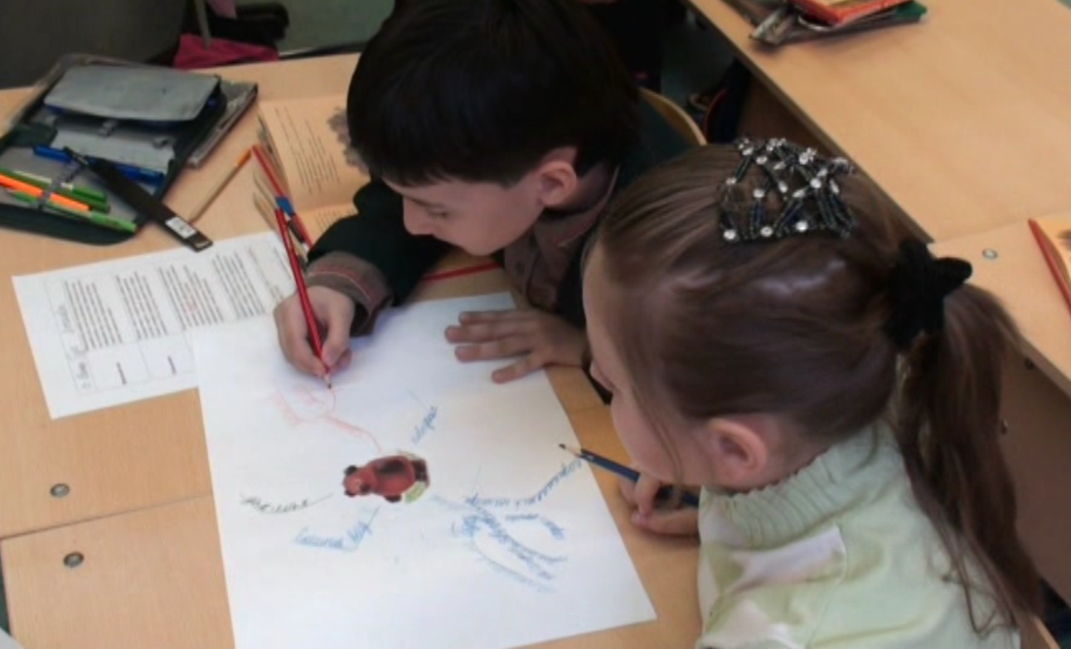
Схема проектирования
Пок₁
Ин₁
Пок₂
Ин₂
ПР₁
…
…
Пок_{n}
Ин_{n}
ПР₂
Цель
…
ПР_{n}

Slide 13
Основы кибернетического подхода
2. Установить исходное состояние управляемого процесса
Когнитивные способности
Умения
Знания
Факты
Предметные
Интеллект
Объекты
Память
Регулятивные
Понятия
Методы
Познавательные
Внимание
Законы
Коммуникативные
Восприятие
Теории

Slide 14
Интеллектуальная лабильность
Методику рекомендуется использовать с целью прогноза успешности в обучении, освоении нового вида деятельности. Обследование можно проводить как индивидуально, так и в группе, возможно использование магнитофона. Каждому испытуемому выдается специальный бланк.
Инструкция: «Будьте внимательны. Работайте быстро. Прочитанное мною задание не повторяется. Внимание! Начинаем!»
Квадрат 1. Напишите первую букву имени «Сергей» и последнюю букву первого месяца года (3 сек).
Квадрат 4. Напишите слово пар так, чтобы любая одна буква была написана в треугольнике (3 сек).
Квадрат 5. Разделите четырехугольник двумя вертикальными и двумя горизонтальными линиями (4 сек).
Квадрат 6. Проведите линию от первого круга к четвёртому так, чтобы она проходила под кругом 2 и над кругом 3 (3 сек).
Квадрат 7. Поставьте плюс в треугольнике, а цифру 1 — в том месте, где треугольник и прямоугольник имеют общую площадь (3 сек).
Notes:
14

Slide 15
Интеллектуальная лабильность
1 | 4 | 5 | 6 | 8 | 10
12 | 13 | 15 БНЛЕДША | 16 | 17 | 18
19 | 20 2 3 4 5 | 21 7954283 8954283 | 22 А | 23 1 2 3 4 5 | 24 594262
1
2
3
4
Notes:
15

Slide 16
Использование данных об исходном состоянии
Скорость усвоения новой информации и формирования новых видов деятельности (тест интеллектуальной лабильности)
Уровень усвоения
Полное усвоение
Время обучения
Время, отведенное программой обучения

Slide 17
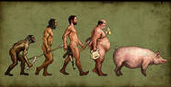
Основы кибернетического подхода
3. Определить программу воздействий, предусматривающую основные переходные состояния процесса
Цель
ПР_{n}
…
ПР₂
ПР₁
Начальное состояние

Slide 18
4. Систематическая обратная связь
Критерии выбора адекватной модели обучения
Учитель
Модель обучения
База данных моделей обучения
Начальное состояние
Промежуточное состояние
Конечное состояние
(Планируемые результаты обучения)
Диагностика начального, промежуточного и конечного состояния учащихся (мониторинг)
Механизмы обратной связи
Мониторинг и оценивание
Notes:
18

Slide 19
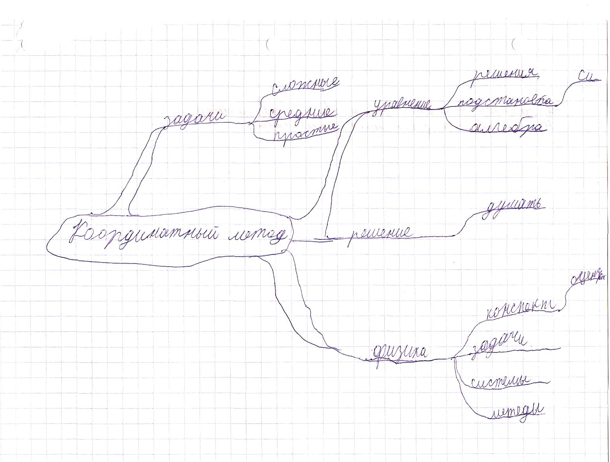
Основы кибернетического подхода
5. Обеспечить переработку информации, получаемой по каналам обратной связи, выработать корректирующие воздействия и их реализовать

Slide 20
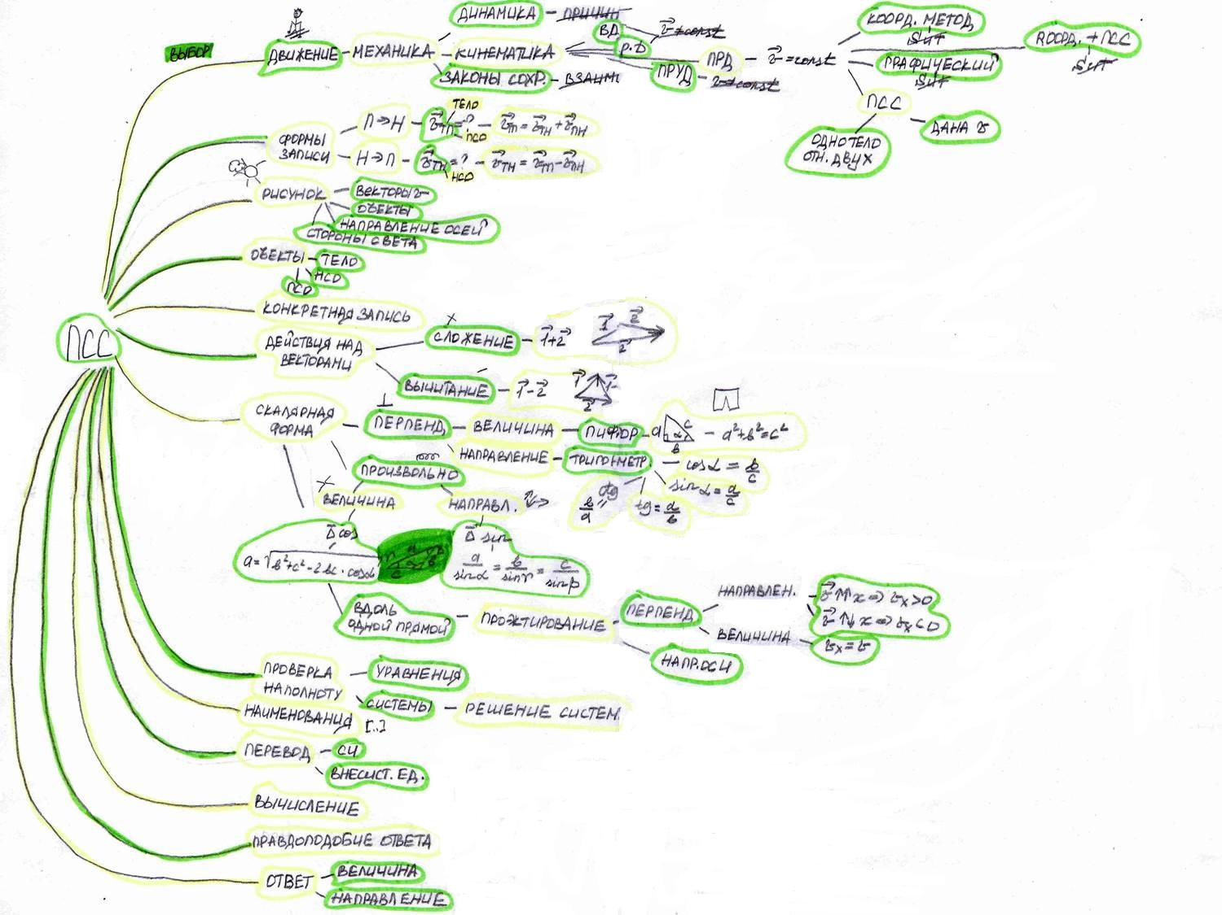

Slide 21
Определение образовательной технологии
Дидактическая система
включающая
Диагностично и операционально заданные
планируемые результаты
Критерии применимости технологии
(цели, объекты, условия)
Критерии выбора или построения адекватной модели обучения
Мониторинг учебного процесса
Набор моделей обучения
Методы
Приёмы
Если …, то …
Формы
Средства

Slide 22
Необходимые и достаточные признаки
Объективность результата
Воспроизводимость процесса
Гарантированность результата
Переносимость процесса

Slide 23
Условия организации технологического процесса в образовании
Любой компонент процесса (ресурсы, операции, результаты) описан настолько детально и точно, чтобы исполнители, обладающие необходимой квалифика-цией, могли правильно выполнить все действия и операции по получению результата в нужном порядке
Связь между описанием и действием должна образовывать продукционное правило «если …, то …», а между исходным состоянием и результатами – продукционную систему
Описание должно
представлять собой
инструкцию
Эксплицированный (не содержащий интуитивно понимаемых терминов), отчуждённый от автора, формализо-ванный и представленный в знаково-символической форме текст, содержащий достаточную информацию для однозначного выполнения действия исполнителем
Исполнитель располагает необходимыми ресурсами
Имеется объект, отвечающий условиям применения технологии
Система управления обеспечивает взаимодействие между компонентами процесса в соответствии с описанием

Slide 24
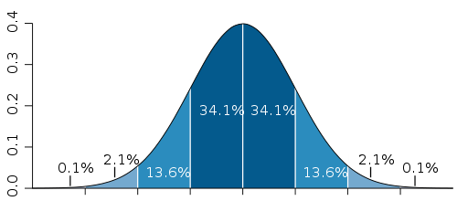

Статистическое распределение учащихся
Относительное число учащихся
М_{ср}-3σ
М_{ср}-2σ
М_{ср}-σ
М_{ср}
М_{ср}+σ
М_{ср}+2σ
М_{ср}+3σ
Качество обучения
Средний результат (медиана)

Slide 25

Классификации технологий
Личн.
Локальные
Цели
Универсальные
Пред.
Личн.
Пред.
Метапред.
Метапред.
Группа целей на любом содержании
Все цели на любом содержании
Метапредметные
Группа целей образовательной области
Все цели образовательной области
Полипредметные
Группа целей одного предмета
Все цели одного предмета
Монопредметные
Группа целей одной темы или раздела
Все цели одной темы или раздела
Внутрипредметные
Классификации по ступеням образования и уровням учащихся

Slide 26
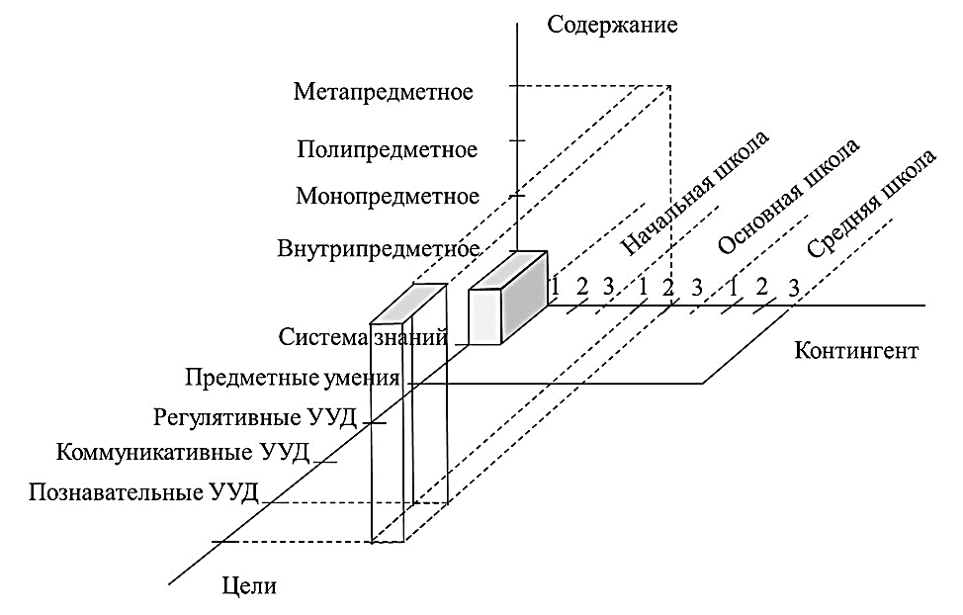
Классификации технологий
Личностные

Slide 27
Проектирование технологий
Контингент обучающихся
Цели
Содержание
Проектирование
Выбор теории научения
Психоанализ
Бихевиоризм
Конструктивизм
Деятельностный подход
Гуманистическая психология
Когнитивная психология

Slide 28
Классификации технологий
Деятельностные технологии
Бихевиористские технологии
Управление деятельностью
Самодеятельностные
Программированное обучение
Проектный метод
ТПФУД
Педагогические мастерские
Ландаматика
Дистанционное обучение
Модульное обучение
Личностно центрированная технология
СДМ
E-learning
Личностно ориентированная технология
Конструктивизм
Система знаний и умений
Школа-парк
ТРКМ
ТРИИК
Личностное развитие
УУД, система знаний, ЛР

Slide 29
Программированное обучение
Разветвлённая программа
Основной шаг 1
Основной шаг 2
Кадр 1
Кадр 2
Кадр 3
Кадр 1
Кадр 2
Кадр 3
Дополнительный шаг
Вариант А
Разветвление 1 (в зависимости от ответа)
Кадр 1
Кадр 2
Кадр 3
Вариант В
Разветвление 2
Кадр 1
Кадр 2
Кадр 3

Slide 30
Классификации технологий
Деятельностные технологии
Бихевиористские технологии
Управление деятельностью
Самодеятельностные
Программированное обучение
Проектный метод
ТПФУД
Педагогические мастерские
Ландаматика
Дистанционное обучение
Модульное обучение
Личностно центрированная технология
СДМ
E-learning
Личностно ориентированная технология
Конструктивизм
Система знаний и умений
Школа-парк
ТРКМ
ТРИИК
Личностное развитие
УУД, система знаний, ЛР

Slide 31
Личностно центрированная технология
Необходимые и достаточные условия возникновения значимого обучения
1. Проблемное обучение
Значимое обучение может появиться только тогда, когда можно «позволить студенту на любом уровне находиться в соприкосновении с важными проблема-ми своего существования, чтобы он осознавал свои проблемы и спорные вопросы, которые он хотел бы решить».
2. Выбор содержания
Источником, провоцирующим обучение ученика, является реальная жизнь, а не требования учебной программы: «Ученик знает, что для поступления в математическую школу он должен хорошо знать математику; чтобы работать в крупной корпорации, он должен получить диплом колледжа; чтобы стать психологом, надо провести собственное исследование для диссертации; нельзя стать врачом, не зная химии; нельзя водить машину, не сдав правила дорожного движения. Эти требования установлены жизнью, а не учителем ...».
Роджерс К.Р. Становление личности. Взгляд на психотерапию / Пер. С англ. М. Злотник. - М.: Изд-во ЭКСМО-Пресс, 2001

Slide 32
Личностно центрированная технология
Необходимые и достаточные условия возникновения значимого обучения
3. Конгруэнтность
Учитель «может быть в восторге от одной темы или испытывать скуку от других тем, которые ему не нравятся. Он может быть не только злобным, но и чувствительным или сочувствующим. Это происходит из-за того, что он прини-мает свои чувства как собственные, и у него нет нужды навязывать их студентам или настойчиво требовать, чтобы студенты чувствовали то же самое».
4. Безусловное положительное принятие учащихся
Только тот учитель, который «может тепло принимать учащихся, выражать безусловное положительное отношение и который может испытывать эмпатию к чувствам страха, предвосхищения, разочарования при встрече с новым материалом, создаёт условия для значимого обучения».
Роджерс К.Р. Становление личности. Взгляд на психотерапию / Пер. С англ. М. Злотник. - М.: Изд-во ЭКСМО-Пресс, 2001

Slide 33
Личностно центрированная технология
Необходимые и достаточные условия возникновения значимого обучения
5. Эмпатийно точное понимание внутреннего мира учащихся
Преподаватель может эмпатийно точно понимать внутренний мир учащихся, ощущать его как будто свой собственный, но «никогда не теряя качества «как будто».
6. Отсутствие процедур внешнего оценивания
«В настоящей жизни оценка является как бы входным билетом, а не дубинкой для непокорных. Наш психотерапевтический опыт говорит о том, что то же самое должно быть и в школе. Это позволит ученикам, как уважающим себя и замотивированным личностям, совершить свободный выбор – хочет ли он приложить усилия, чтобы получить эти входные билеты. Таким образом, это освобождает его от необходимости следовать навязанным догмам, жить по чужим стандартам, препятствует угасанию творческих способностей».
Роджерс К.Р. Становление личности. Взгляд на психотерапию / Пер. С англ. М. Злотник. - М.: Изд-во ЭКСМО-Пресс, 2001

Slide 34
Личностно центрированная технология
Необходимые и достаточные условия возникновения значимого обучения
7. Ресурсное обеспечения учебного процесса
Чем более широк и разнообразен спектр ресурсов, которые могут использовать учащиеся, чем больше возможностей учитель им предоставляет, тем больше вероятность того, что с помощью этих ресурсов удастся активизировать самостоятельные изыскания учеников в процессе сопоставления и обсуждения различных точек зрения.
Фасилитаторские способности
Безусловное положительное принятие
Эмпатийное понимание
Конгруэнтность
Роджерс К.Р. Становление личности. Взгляд на психотерапию / Пер. С англ. М. Злотник. - М.: Изд-во ЭКСМО-Пресс, 2001

Slide 35
Классификации технологий
Деятельностные технологии
Бихевиористские технологии
Управление деятельностью
Самодеятельностные
Программированное обучение
Проектный метод
ТПФУД
Педагогические мастерские
Ландаматика
Дистанционное обучение
Модульное обучение
Личностно центрированная технология
СДМ
E-learning
Личностно ориентированная технология
Конструктивизм
Система знаний и умений
Школа-парк
ТРКМ
ТРИИК
Личностное развитие
УУД, система знаний, ЛР

Slide 36
Теория поэтапного формирования умственных действий
Тип ООД | Характеристика ООД по обобщенности | Характеристика ООД по полноте | Характеристика ООД по способу получения
I | Конкретная | Неполная | Составлена самостоятельно
II | Конкретная | Полная | Дается готовая
III | Обобщенная | Полная | Составлена самостоятельно
 | Обобщенная | Полная | Дается готовая
 | Обобщенная | Неполная | Дается готовая
 | Обобщенная | Неполная | Составлена самостоятельно
 | Конкретная | Полная | Составлена самостоятельно
 | Конкретная | Неполная | Дается готовая
?
?
?

Slide 37
Классификации технологий
Деятельностные технологии
Бихевиористские технологии
Управление деятельностью
Самодеятельностные
Программированное обучение
Проектный метод
ТПФУД
Педагогические мастерские
Ландаматика
Дистанционное обучение
Модульное обучение
Личностно центрированная технология
ТОГИС
СДМ
E-learning
Дидактическая эвристика
Личностно ориентированная технология
Конструктивизм
Система знаний и умений
Школа-парк
ТРКМ
ТРИИК
Личностное развитие
УУД, система знаний, ЛР

Slide 38
Проектирование технологий
Контингент обучающихся
Цели
Содержание
Проектирование
Выбор теории научения
Психоанализ
Бихевиоризм
Конструктивизм
Деятельностный подход
Гуманистическая психология
Когнитивная психология

Slide 39
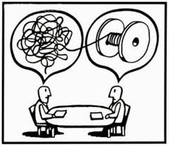
Научные основания когнитивных образовательных технологий
Нейронаука
Искусственный интеллект
Когнитивная психология
Инженерия знаний
Психолингвистика
Психометрия интеллектуальных способностей
Педагогика
Кибернетика

Slide 40
Когнитивные технологии
Когнитивная технология обучения
ТРИЗ
Фреймовые технологии
Нейрофизиологические технологии
Гипертекст
Визуализация информации
Технология обучения чтению и письму
Нейропсихологические технологии
Метод интеллект-карт
Адаптивные технологии
Технологии раннего обучения
Метод карт понятий
Структура интеллекта
Виды памяти
Ведущий канал восприятия
Когнитивный стиль
Виды интеллекта
Асимметрия полушарий
Скорость переработки

Slide 41
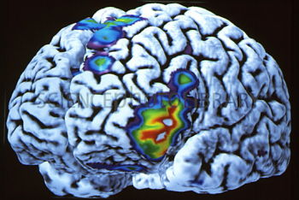
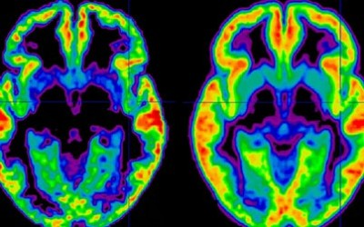
Когнитивная нейрофизиология
Метод ПЭТ
Мозговой центр речи. ПЭТ - сканирование мозга во время речевого упражнения (чтение синонимов). Сканирование показывает области деятельности мозга (цвет), связанные с речью.
Notes:
41

Slide 42
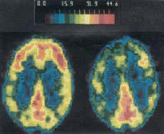
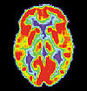
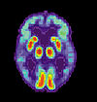
Когнитивная нейрофизиология
Метод ПЭТ
Нормальный мозг. Красный цвет в лобных долях коры указывает на высокую активность. |  | Мозг убийцы. В мозгу осужденного за убийство активность существенно меньше: сине-зеленый цвет.
Томограмма мозга больного шизофренией |  | Томограмма мозга здорового человека
Томограмма мозга здорового человека |  | Томограмма мозга больного Альцгеймера
Notes:
42

Slide 43
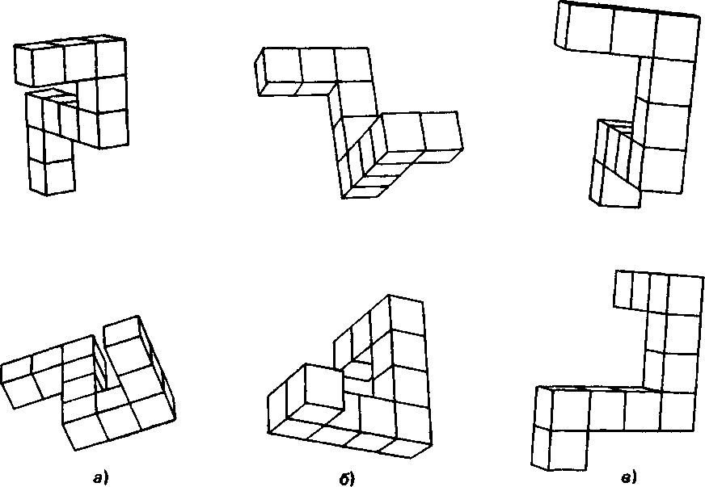
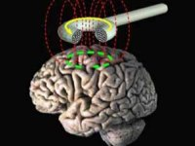
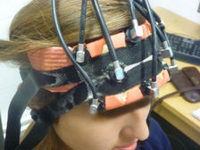
Методы стимуляции когнитивных процессов
Обогащение среды
Мысленное вращение
Световая стимуляция
Звуковая стимуляция
Химическая стимуляция
Стереоскопические
изображения
Магнитная стимуляция
Электрическая стимуляция
Математика
Notes:
43

Slide 44
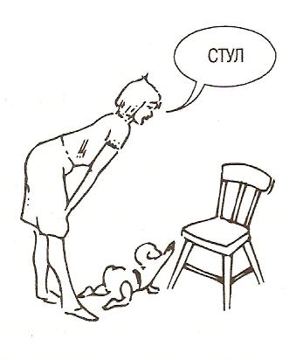
Имплицитное обучение
Орган чувств
Нервная система
Мозг
Разум
Объект
Область зрения в мозге
Ощущение видения «стула»
Зрительные нервы
Стул
Глаз
Область осязания в мозге
Ощущение чувствования «стула»
Тактильные нервы
Стул
Рука
«Стул» (слово, произне-сённое матерью
Область слуха в мозге
Ощущение слышания слова «стул»
Слуховые нервы
Ухо

Slide 45
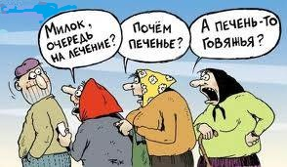
Проблема понимания
«1. Капитан – адьютанту:
«Как вы знаете, завтра произойдет солнечное затмение, а это бывает не каждый день. Соберите личный состав завтра в 5 часов на плацу в походной одежде. Они смогут наблюдать это явление, а я дам им необходимые объяснения. Если будет идти дождь, то наблюдать будет нечего, так что в таком случае оставьте людей в казарме». ...
5. Один солдат – другому:
«Завтра в самую рань, в 5 часов, солнце на плацу произведет затмение капитана в казарме. Если будет дождливо, то это редкое явление состоится в походной одежде, а это бывает не каждый день».
Горелов И.Н., Седов К.Ф. Основы психолингвистики. Учебное пособие. - М.: Издательство “Лабиринт”, 1998, с. 80

Slide 46
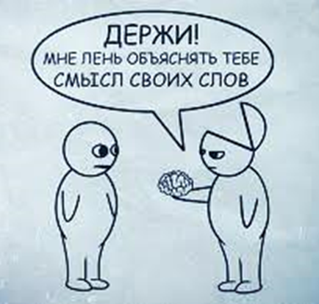
Проблема понимания
Исходный текст:
«Здрасьте парик! Сколько мет тебя не видел! - Привет дружище! Очень рад тебя обидеть! - Ну, растаскивай, как у меня дела? - Да в общем, с нашим не жалуюсь. Все в тебя нормально».
Запись текста:
«Здравствуй, старик! Сколько зим, сколько лет тебя не видел! - Привет дружище! Очень рад тебя видеть! - Ну, рассказывай, как у тебя дела? - Да в общем, знаешь, не жалуюсь. Всё у меня нормально».
Горелов И.Н., Седов К.Ф. Основы психолингвистики. Учебное пособие. - М.: Издательство “Лабиринт”, 1998, с. 84.

Slide 47
Полимодальность восприятия
Д.Н. Узнадзе
Жакарэг
Мамлына
Жёсткий, сильный, спокойный, тревожный, тяжёлый, мягкий, твёрдый, медленный, тёплый, безобидный, влажный, гладкий, быстрый, лёгкий, страшный, тихий, холодный, блестящий, упругий, громкий, слабый, колючий, тусклый, сухой.

Slide 48
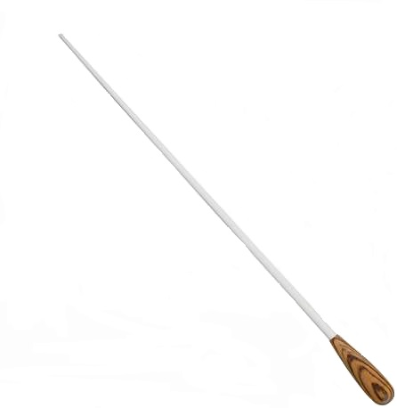
Обучение чтению
Жил
старухой
Жил
старик
со
своею
старухой
старик
со
своею
У самого синего моря;
Они жили в ветхой землянке
Ровно тридцать лет и три года.
Старик ловил неводом рыбу,
Старуха пряла свою пряжу.

Slide 49

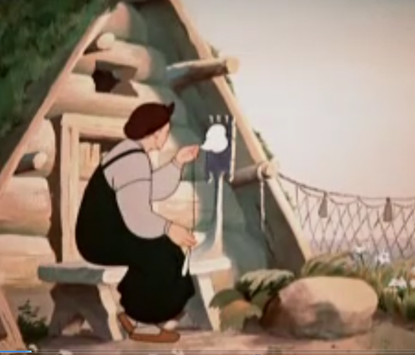
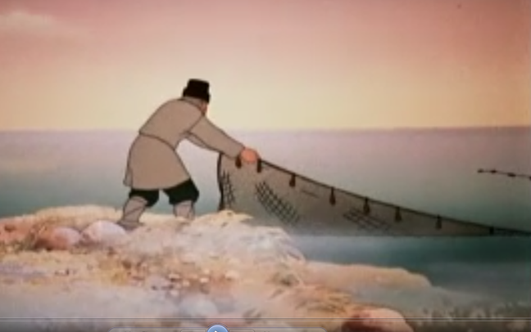
Обучение чтению
Жил старик со своею старухой
У самого синего моря;
Они жили в ветхой землянке
Ровно тридцать лет и три года.
Старик ловил неводом рыбу,
Старуха пряла свою пряжу.

Slide 50

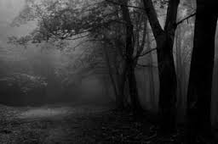

Полимодальное восприятие
Жил старик со своею старухой
У самого синего моря;
Они жили в ветхой землянке
Ровно тридцать лет и три года.
Старик ловил неводом рыбу,
Старуха пряла свою пряжу.

Slide 51






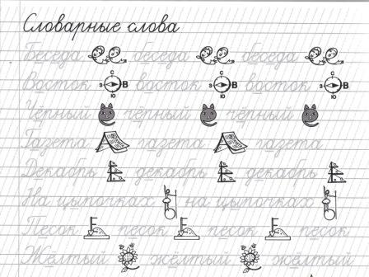

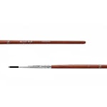
Обучение письму
Прописи.
Архипова Н.А.

Slide 52
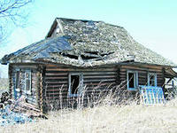
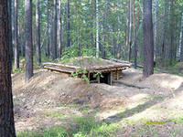
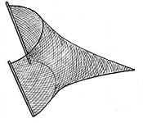
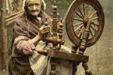
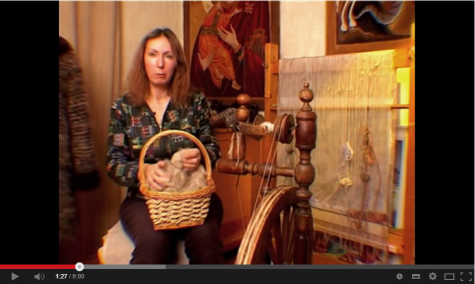
Гипертекст
Углублённое в землю жилище, прямоугольное или округлое в плане, с перекрытием из жердей или брёвен, засыпанных землёй.
1. Старый, близкий к разрушению.
2. Изношенный, пришедший в негодность от времени.
Жил старик со своею старухой
У самого синего моря;
Они жили в ветхой землянке
Ровно тридцать лет и три года.
Старик ловил неводом рыбу,
Старуха пряла свою пряжу.
Большая рыболовная сеть
http://www.youtube.com/watch?v=BoYCwDabf_c

Slide 53
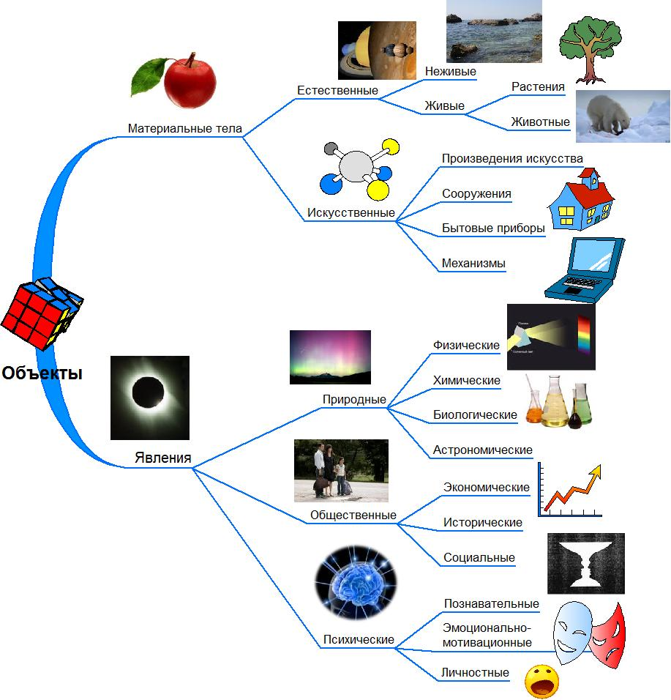
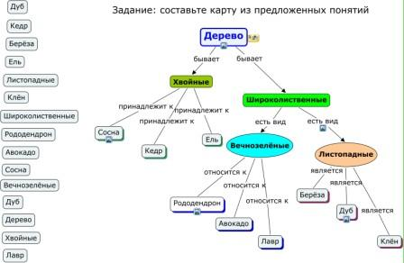
Технологии на основе визуализации информации
Метод интеллект-карт
Метод карт понятий
Бершадская Е.А.
Бершадский М.Е.

Slide 54
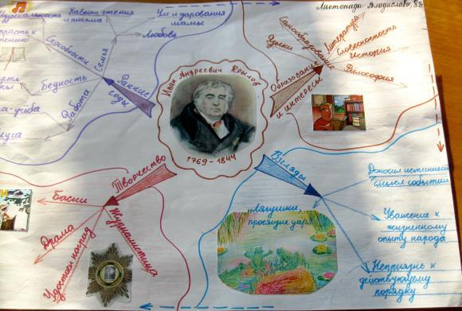

Slide 55
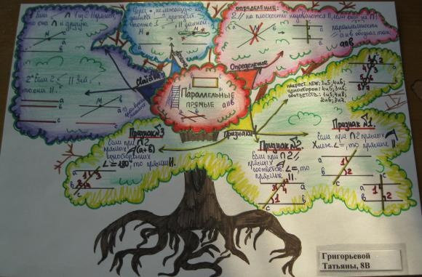

Slide 56
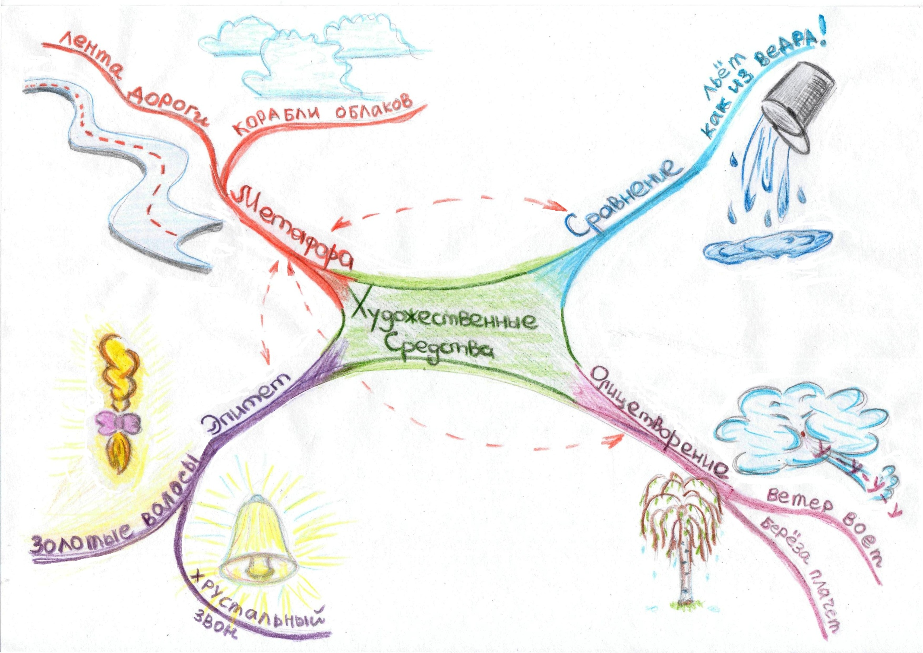

Slide 57
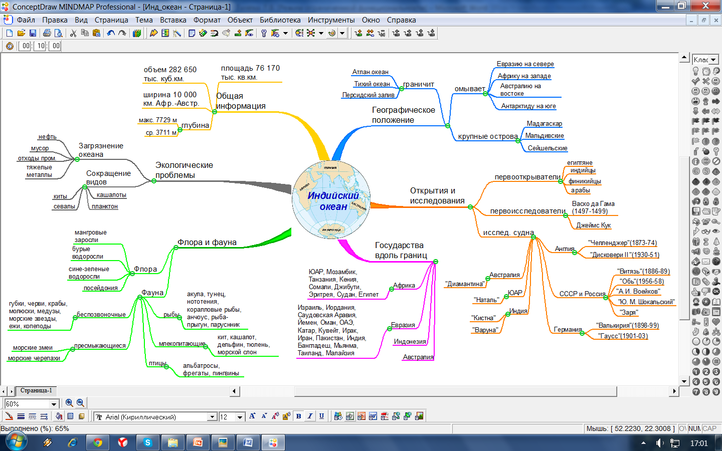

Slide 58
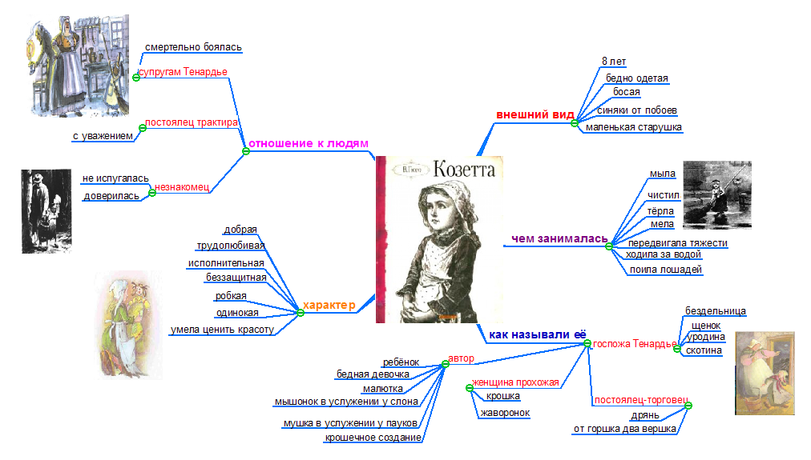

Slide 59
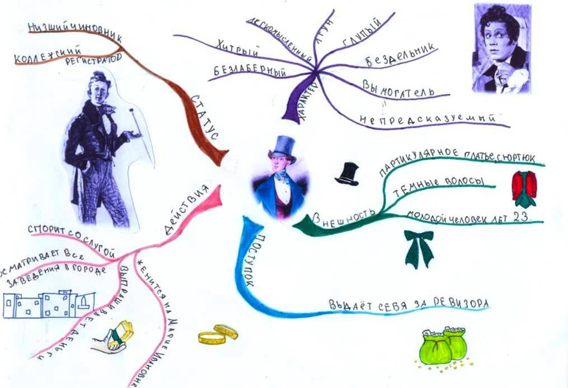

Slide 60
Карты понятий: семантическая сеть
Признак 1
Понятие А
Признак 2
• • •
Признак k
Связь
Связь
Признак 1
Признак 1
Признак 2
Понятие Б
Связь
Понятие В
Признак 2
• • •
• • •
Признак m
Признак n
Связь
Связь
Признак 1
Признак 1
Признак 2
Понятие Г
Связь
Понятие Д
Признак 2
• • •
• • •
Признак p
Признак q
Notes:
60

Slide 61
Связи между понятиями
Семантическая сеть
Понятие 1
Связь
Понятие 2
Является
Состоит из
Принадлежит
Соответствует
Описывается
Характеризует
Противоречит
Совпадает
Зависит
Действует
Обладает
Находится
Вызывает
…………..

Slide 62
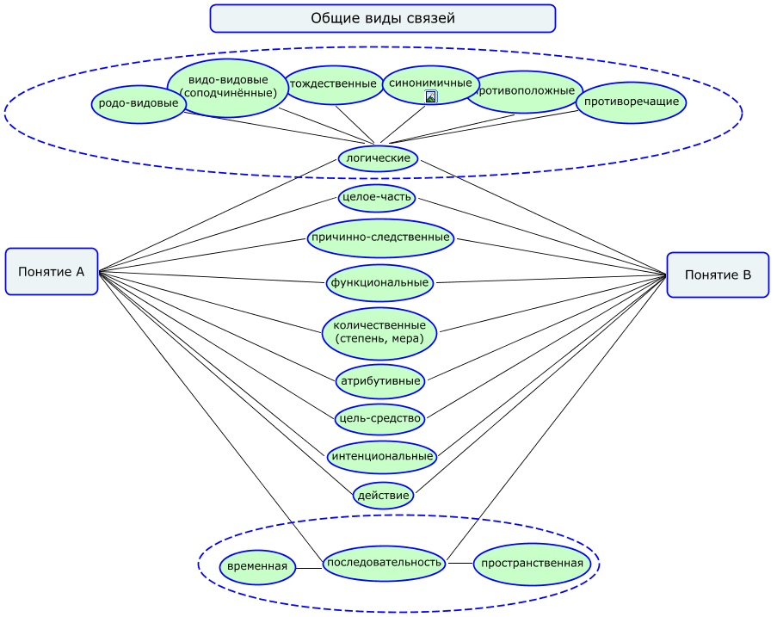

Slide 63
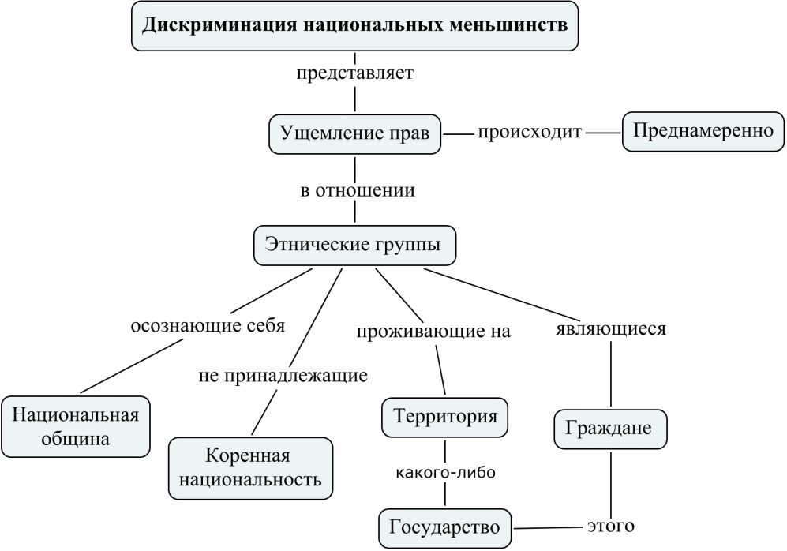
Представление информации в виде карт понятий
Понятия
События
Объекты
Процессы
Классификации
Процедуры
Тексты
Явления
Люди
Персонажи
Социальные группы

Slide 64
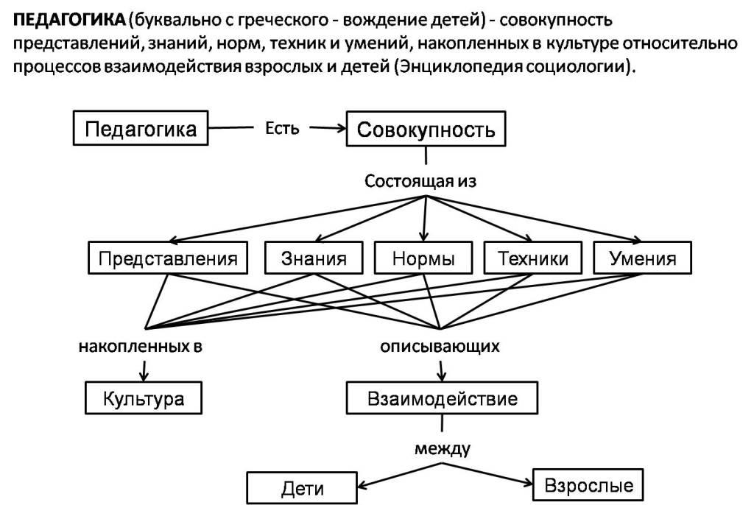
Представление понятий

Slide 65
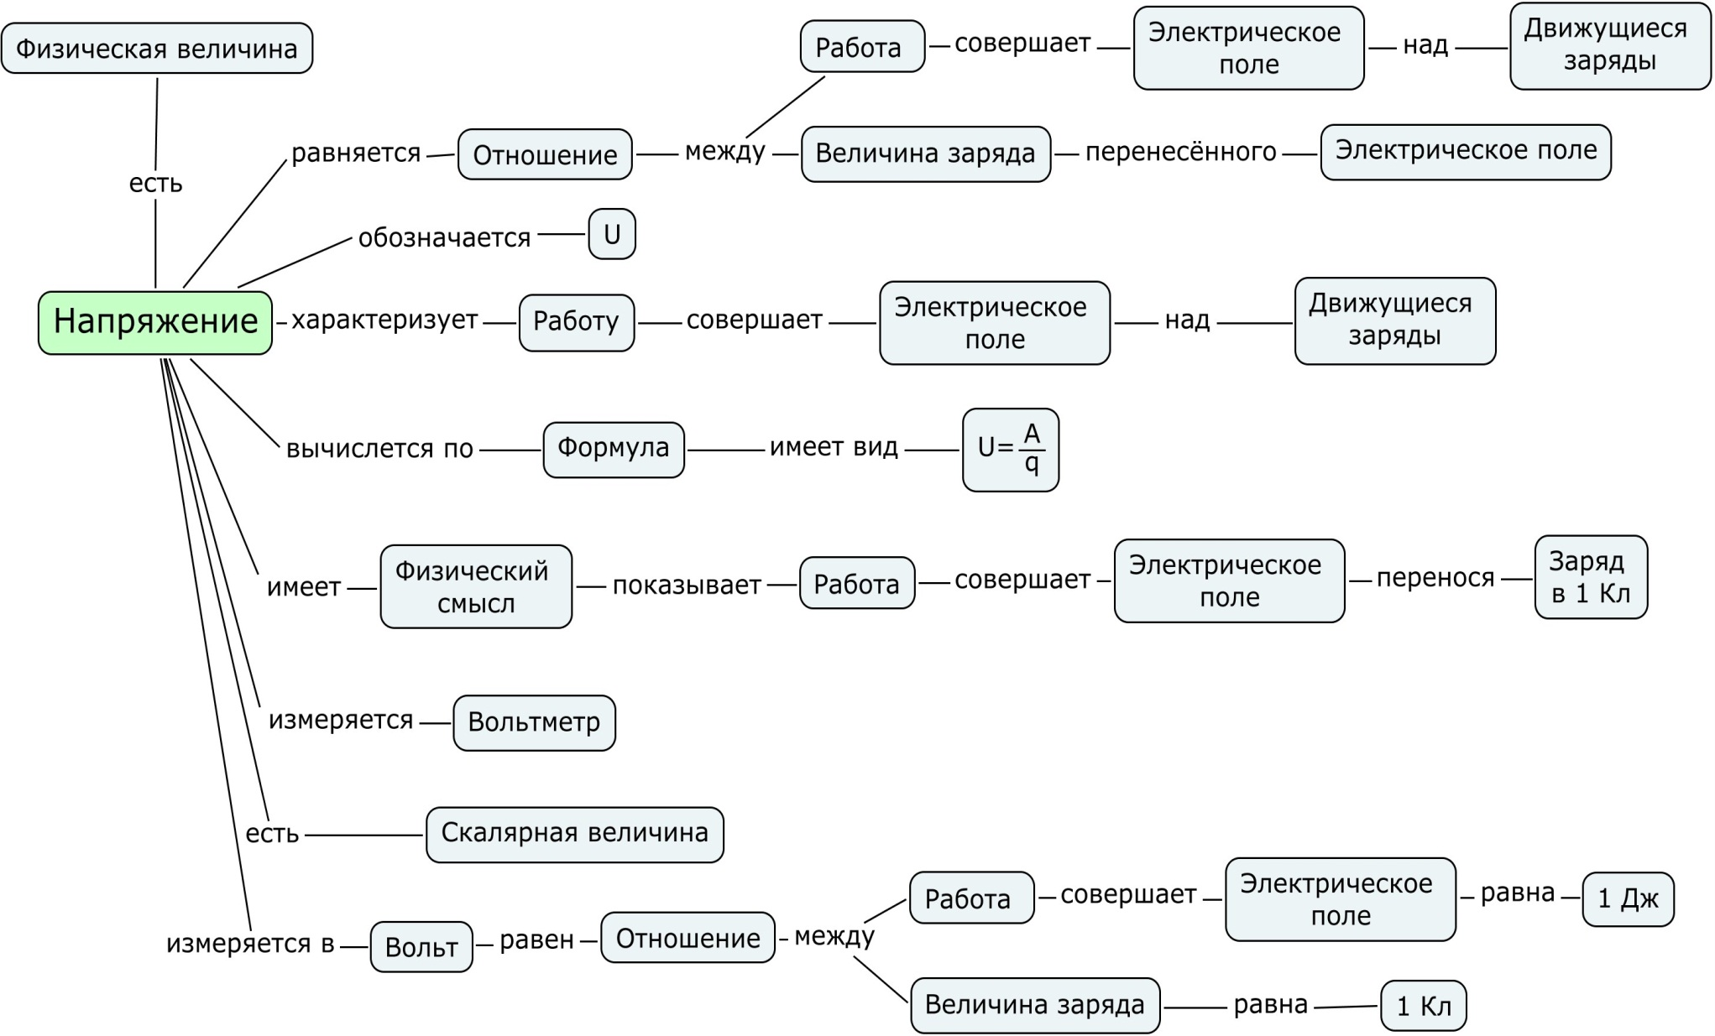
Представление понятий
???
Заряд в 1 Кл

Slide 66
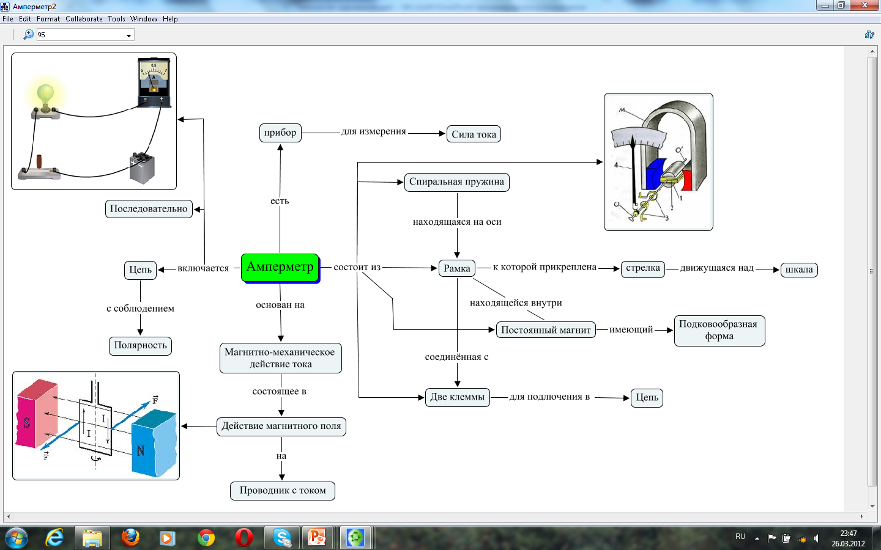

Описание объекта с помощью карты понятий

Slide 67

Построение классификации

Slide 68

Построение классификации

Slide 69


Slide 70


Slide 71

Демонстрация экспертной карты

